Slide 1
网络流

Slide 2
网络流相关概念
源点：有n个点，有m条有向边，有一个点很特殊，只出不进，叫做源点。
汇点：另一个点也很特殊，只进不出，叫做汇点。
容量和流量
  每条有向边上有两个量，容量和流量
  从i到j的容量通常用c(i,j)表示，流量则通常是f(i,j)
  可以把这些有向边想象成沟渠：
    流量就是这条沟渠的水流量
    容量就是沟渠可承受的最大的水流量很显然的，流量<=容量
    而对于每个不是源点和汇点的点来说，可以类比的想象成没有蓄水功能的中转站，所有“进入”他们的流量和等于所有从他本身“出去”的流量。
最大流：把源点比作水库的话，问题就是求从水库最大可以发出多少水流量不至于超过沟渠的容量限制，也就是最大流。
流量
容量
v₂
5/3
v₅
6/3
9/5
13/5
蓄水池(汇点)
6/2
v₁
4/1
v₄
4/2
v₇
水库(源点)
4/1
20/3
5/2
10/1
v₃
5/0
v₆
沟渠(弧)
即求每单位时间最多能从起点输送多少水到终点
Notes:
下面给出一个通俗点的解释(下文基本避开形式化的证明 基本都用此类描述叙述)好比你家是汇 自来水厂(有需要的同学可以把自来水厂当成银行之类 以下类似)是源然后自来水厂和你家之间修了很多条水管子接在一起 水管子规格不一 有的容量大 有的容量小然后问自来水厂开闸放水 你家收到水的最大流量是多少如果自来水厂停水了 你家那的流量就是0 当然不是最大的流量但是你给自来水厂交了100w美金 自来水厂拼命水管里通水 但是你家的流量也就那么多不变了 这时就达到了最大流
————————————————
版权声明：本文为博主原创文章，遵循 CC 4.0 BY-SA 版权协议，转载请附上原文出处链接和本声明。
原文链接：https://blog.csdn.net/txl199106/article/details/64441994

Slide 3
网络流相关概念
v₂
5/3
v₅
容量
流量
空闲量
  空闲量=容量-流量
可行流
  从源点到汇点的简单路径，即无环、在容量限制内的流量
阻塞流
  选择若干可行流后，因某些边达到容量限制 ，汇点无法再接收更多流量
最大流
  最大流一定是阻塞流，而阻塞流不一定是最大流
9/5
13/5
6/3
6/2
v₁
4/1
v₄
4/2
v₇
4/1
20/3
5/2
10/1
v₃
5/0
v₆

Slide 4
小结：三个基本的性质
对于任意一个时刻，设f(u,v)实际流量，则整个图G的流网络满足3个性质：
  1. 容量限制：对任意u,v∈V，f(u,v)≤c(u,v)。
  2. 反对称性：对任意u,v∈V，f(u,v) = -f(v,u)。从v到u的流量一定是从u到v的流量的相反值。
  3. 流守恒性：对任意u，若u不为S或T，一定有∑f(u,v)=0，(u,v)∈E。即u到相邻节点的流量之和为0，因为流入u的流量和u点流出的流量相等，u点本身不会"制造"和"消耗"流量。
Notes:
如果 C代表每条边的容量 F代表每条边的流量一个显然的实事是F小于等于C 不然水管子就爆了，这就是网络流的第一条性质 容量限制(Capacity Constraints):F<x,y> ≤ C<x,y>再考虑节点任意一个节点 流入量总是等于流出的量 否则就会蓄水(爆炸危险...)或者平白无故多出水(有地下水涌出?)这是第二条性质 流量守恒(Flow Conservation):Σ F<v,x> = Σ F<x,u>当然源和汇不用满足流量守恒 我们不用去关心自来水厂的水是河里的 还是江里的最后一个不是很显然的性质 是斜对称性(Skew Symmetry): F<x,y> = - F<y,x>这其实是完善的网络流理论不可缺少的 就好比中学物理里用正负数来定义一维的位移一样百米起点到百米终点的位移是100m的话 那么终点到起点的位移就是-100m同样的 x向y流了F的流 y就向x流了-F的流
————————————————
版权声明：本文为博主原创文章，遵循 CC 4.0 BY-SA 版权协议，转载请附上原文出处链接和本声明。
原文链接：https://blog.csdn.net/txl199106/article/details/64441994

Slide 5
阻塞流算法
求解最大流

Slide 6
阻塞流
可行流
5
v₂
v₅
13
6
9
6
v₁
4
v₄
4
v₇
4
20
5
10
v₃
5
v₆
可行流 v1→v3→v6→v7 流量为5

Slide 7
阻塞流
可行流
5
v₂
v₅
13
6
9
6
v₁
4
v₄
4
v₇
4
15/20
5
5/10
v₃
v₆
5
可行流 v1→v3→v4→v7 流量为4

Slide 8
阻塞流
可行流
5
v₂
v₅
13
6
9
6
v₁
4
v₄
v₇
4
11/20
1/5
5/10
v₃
v₆
5+4
可行流 v1→v3→v4→v6→v7 流量为1

Slide 9
阻塞流
可行流
5
v₂
v₅
13
6
9
6
v₁
4
v₄
v₇
3/4
10/20
4/10
v₃
v₆
5+4+1
可行流 v1→v3→v2→v5→v7 流量为4

Slide 10
阻塞流
可行流
1/5
v₂
v₅
13
6
5/9
6
v₁
v₄
v₇
3/4
6/20
4/10
v₃
v₆
5+4+1+4
可行流 v1→v2→v5→v7 流量为1

Slide 11
阻塞流
可行流
v₂
v₅
12/13
6
4/9
6
v₁
v₄
v₇
3/4
6/20
4/10
v₃
v₆
5+4+1+4+1
可行流 v1→v2→v4→v6→v7 流量为3

Slide 12
阻塞流
可行流
v₂
v₅
9/13
3/6
4/9
6
v₁
v₄
v₇
6/20
1/10
v₃
v₆
5+4+1+4+1+3
可行流 v1→v2→v4→v5→v7 流量为3

Slide 13
阻塞流
v₂
5
v₅
13
6
9
6
v₂
4
v₅
v₁
4
v₄
v₇
6/13
1/9
4
3/6
20
5
10
v₁
v₄
v₇
v₃
5
v₆
6/20
3/10
v₃
v₆
5+4+1+4+1+3+3=21

Slide 14
阻塞流算法分析
1 创建一个空闲量图
2 搜索所有从 s 到 t 的可行流
  3 搜索一条简单路径
    4 查找该简单路径上的最小容量x
    5 让x单位的水流过该路径，修改该路径上所有边的空闲量（ -x ）
  6 如果找不到一条从s到t的一条简单路径则转7结束循环，否则转3
7 结束

Slide 15
阻塞流算法
int n, m, s, t; // s是源点，t是汇点
bool vis[MAXN];
int dfs(int p = s, int flow = INF){
if (p == t) return flow; // 到达终点，返回这条增广路的流量
vis[p] = true;
for (int eg = head[p]; eg; eg = edges[eg].next){
int to = edges[eg].to, vol = edges[eg].w, c;
if (vol==0 || vis[to]) continue;
// 搜索的条件是残余容量大于0、未访问过该点且接下来可以达到终点（递归地实现）
if (c = dfs(to, min(vol, flow)) != -1){
edges[eg].w -= c; return c;
} // 传递下去的流量是边的容量与当前流量中的较小值
}
return -1; // 无法到达终点
}

Slide 16
阻塞流算法
inline int FF(){
int ans = 0, c;
while ((c = dfs()) != -1){
memset(vis, 0, sizeof(vis));
ans += c;
}
return ans;
}

Slide 17
阻塞流算法分析
可行流
5
v₂
v₅
13
6
9
6
第一轮
v₁
4
v₄
4
v₇
可行流
空闲量
4
20
5
10
v₃
5
v₆

Slide 18
阻塞流算法分析
可行流
5
v₂
v₅
13
6
9
6
v₁
4
v₄
4
v₇
可行流
空闲量
4
20
5
10
v₃
5
v₆
空闲量
5
v₂
v₅
流量：6
7
0
3
0
v₁
4
v₄
4
v₇
4
20
5
10
v₃
5
v₆

Slide 19
阻塞流算法分析
可行流
空闲量
空闲量
v₂
5
v₅
流量：6
7
3
v₁
4
v₄
4
v₇
4
20
5
10
v₃
5
v₆

Slide 20
阻塞流算法分析
可行流
v₂
5
v₅
7
3
v₁
4
v₄
4
v₇
第二轮
可行流
阻塞流
4
20
5
10
v₃
5
v₆
流量：6

Slide 21
阻塞流算法分析
可行流
v₂
5
v₅
7
3
v₁
4
v₄
4
v₇
第二轮
可行流
阻塞流
4
9
5
10
v₃
5
v₆
空闲量
2
v₂
v₅
流量：6+3
4
0
v₁
4
v₄
4
v₇
4
20
5
10
v₃
5
v₆

Slide 22
阻塞流算法分析
流量：6+3
2
v₂
v₅
4/13
v₁
v₄
4
v₇
4
4
20
5
10
v₃
5
v₆

Slide 23
阻塞流算法分析
流量：6+3
流量：6+3+4
2
2
v₂
v₅
v₂
v₅
4/13
4/13
v₁
v₄
4
v₇
4
4
v₁
4
v₄
v₇
4
20
5
10
6/10
16/20
1/5
v₃
5
v₆
v₃
5
v₆

Slide 24
阻塞流算法分析
流量：6+3
流量：6+3+4
2
2
v₂
v₅
v₂
v₅
4/13
4/13
v₁
v₄
4
v₇
4
4
v₁
4
v₄
v₇
4
20
5
10
6/10
16/20
1/5
v₃
5
v₆
v₃
5
v₆
2
v₂
v₅
4/13
v₁
v₄
3/4
v₇
4
15/20
6/10
v₃
5
v₆
流量：6+3+4+1

Slide 25
阻塞流算法分析
流量：6+3
流量：6+3+4
2
2
v₂
v₅
v₂
v₅
4/13
4/13
v₁
v₄
4
v₇
4
4
v₁
4
v₄
v₇
4
20
5
10
6/10
16/20
1/5
v₃
5
v₆
v₃
5
v₆
2
v₂
v₅
2
v₂
v₅
4/13
4/13
v₁
v₄
3/4
v₇
3/4
4
v₁
4
v₄
v₇
10/20
1/10
1/10
10/20
v₃
v₆
v₃
0/5
v₆
流量：6+3+4+1+5
流量：6+3+4+1

Slide 26
阻塞流算法分析
2
v₂
v₅
4/13
v₁
v₄
3/4
v₇
4
10/20
1/10
v₃
v₆
流量：6+3+4+1+5=19

Slide 27
小结
上述阻塞流算法无法保证一定得到最大流的原因
  该算法有可能先择了错误的可行流，导致另一条更优的可行流发生阻塞无法选入最大流
  不会反悔，不能纠正错误

Slide 28
增广路算法
求解最大流

Slide 29
增广路算法
最大流算法的核心在于
  增加反向边（表示已用流量，方便后期执行反悔操作）形成残留量网络
  在残留量网络中找增广路。
何谓增广路？
  设f是一个可行流，P是从源点s到汇点t的一条路，若p满足下列条件：
    在p上的所有前向弧(v_{i}→v_{j})都是非饱和弧，即0≤f_{ij}<c_{ij}
    在p上的所有反向弧(v_{i}←v_{j})都是非零弧（为了方便处理，在构建原始图时直接为每条有向边添加一条已用流量为0的反向边），即0<f_{ij}≤c_{ij}
  则称p为(关于可行流f的)一条可增广路径。
  通俗的说，增广路是指在残留网络中从源点（s）到汇点（t）的一条路径，且路径上每条边的剩余容量（残量）均大于零。这条路径允许在当前流量的基础上进一步增加流量，从而提升总流量
最大流定理
  当且仅当不存在关于f*的增广路径，可行流f*为最大流。

Slide 30
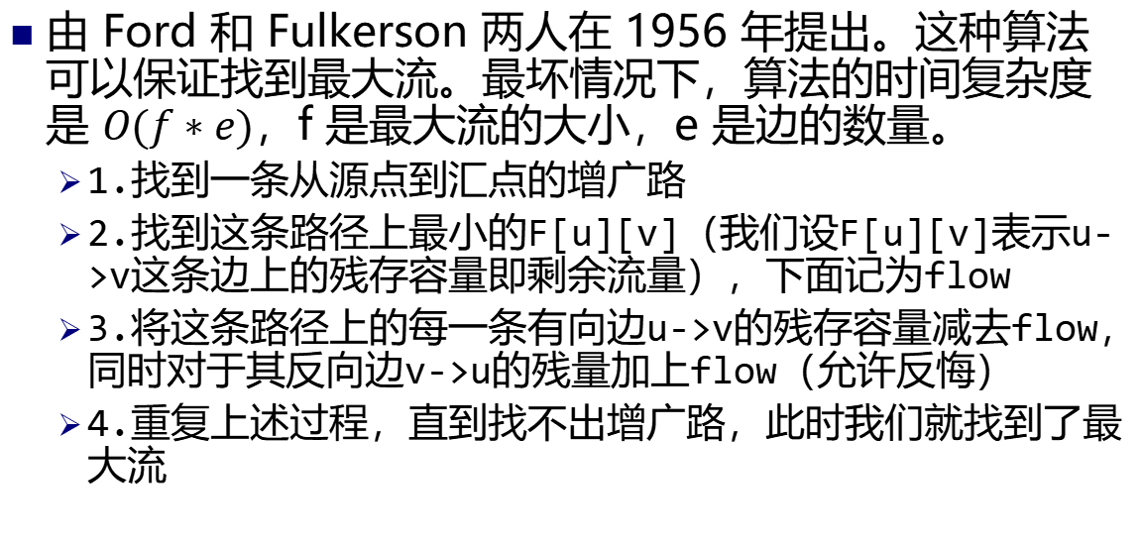
Ford-Fulkerson算法
由 Ford 和 Fulkerson 两人在 1956 年提出。这种算法可以保证找到最大流。最坏情况下，算法的时间复杂度是 $O(f∗e)$，f 是最大流的大小，e 是边的数量。
  1.找到一条从源点到汇点的增广路
  2.找到这条路径上最小的F[u][v]（我们设F[u][v]表示u->v这条边上的残存容量即剩余流量），下面记为flow
  3.将这条路径上的每一条有向边u->v的残存容量减去flow，同时对于其反向边v->u的残量加上flow（允许反悔）
  4.重复上述过程，直到找不出增广路，此时我们就找到了最大流

Slide 31
最大流
v₂
5
v₅
13
6
9
6
v₁
4
v₄
4
v₇
4
20
5
10
v₃
5
v₆

Slide 32
最大流
v₂
v₅
6
5
6
6
6
3
7
v₁
4
v₄
4
v₇
4
20
5
10
v₃
5
v₆
流量： 6

Slide 33
最大流
v₂
v₅
6
1
6
6
2
3
3
v₁
4
v₄
4
v₇
20
5
6
v₃
5
v₆
流量：6+4

Slide 34
最大流
4
v₂
v₅
10
1
6
6
2
3
3
4
v₁
4
v₄
4
v₇
6
20
4
5
4
v₃
5
v₆
流量：6+4

Slide 35
最大流
4
v₂
v₅
10
1
6
6
2
3
3
4
v₁
4
v₄
4
v₇
6
20
4
5
4
v₃
5
v₆
流量：6+4

Slide 36
最大流
5
v₂
v₅
11
6
6
1
3
2
5
v₁
4
v₄
3
v₇
1
4
6
20
5
4
v₃
5
v₆
流量：6+4+1

Slide 37
最大流
5
v₂
v₅
11
9
6
4
2
2
v₁
4
v₄
3
v₇
3
1
17
4
6
2
4
v₃
5
v₆
3
流量：6+4+1+3

Slide 38
最大流
5
v₂
v₅
11
9
6
4
2
2
v₁
4
v₄
1
v₇
5
3
15
4
6
4
v₃
5
v₆
5
流量：6+4+1+3+2

Slide 39
最大流
5
v₂
v₅
11
9
6
4
2
2
v₁
4
v₄
v₇
5
4
14
3
6
1
4
6
v₃
4
v₆
1
流量：6+4+1+3+2+1

Slide 40
最大流
5
v₂
v₅
11
9
6
4
2
2
v₁
4
v₄
v₇
5
4
12
3
2
1
8
10
v₃
v₆
5
流量：6+4+1+3+2+1+4

Slide 41
最大流
5
v₂
v₅
11
9
6
4
2
2
v₁
4
v₄
v₇
5
4
12
3
2
1
8
10
v₃
v₆
5
流量：6+4+1+3+2+1+4=21

Slide 42
Ford-Fulkerson算法
int n, m, s, t; // s是源点，t是汇点
bool vis[MAXN];
int dfs(int p = s, int flow = INF){
if (p == t) return flow; // 到达终点，返回这条增广路的流量
vis[p] = true;
for (int eg = head[p]; eg; eg = edges[eg].next) {
int to = edges[eg].to, vol = edges[eg].w, c;
if (vol > 0 && !vis[to] && (c = dfs(to, min(vol, flow))) != -1) {
edges[eg].w -= c; edges[eg ^ 1].w += c;
// 这是链式前向星取反向边的一种简易的方法
// 建图时从0存边，且要保证反向边紧接着正向边建立
return c; }
}
return -1; // 无法到达终点
}

Slide 43
Ford-Fulkerson算法
inline int FF(){
int ans = 0, c;
while ((c = dfs()) != -1){
memset(vis, 0, sizeof(vis));
ans += c;
}
return ans;
}

Slide 44
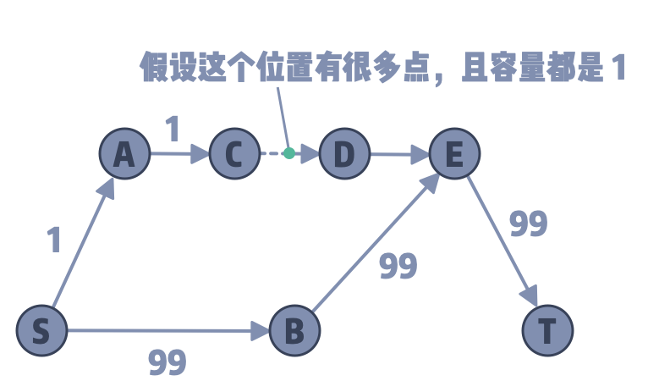
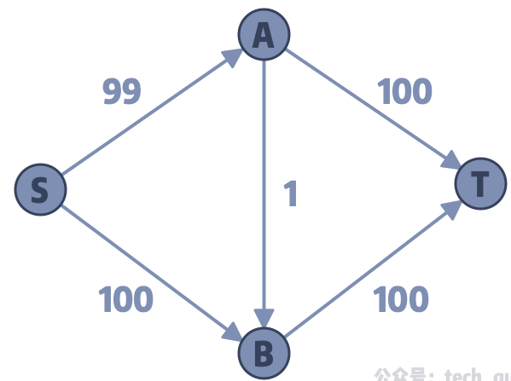
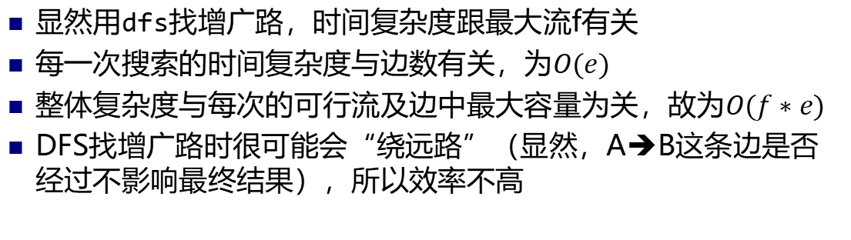
Ford-Fulkerson算法——时间复杂度
显然用dfs找增广路，时间复杂度跟最大流f有关
每一次搜索的时间复杂度与边数有关，为$O(e)$
整体复杂度与每次的可行流及边中最大容量为关，故为$O(f∗e)$
DFS找增广路时很可能会“绕远路”（显然，A➔B这条边是否经过不影响最终结果），所以效率不高

Slide 45
Edmond-Karp算法
求解最大流

Slide 46
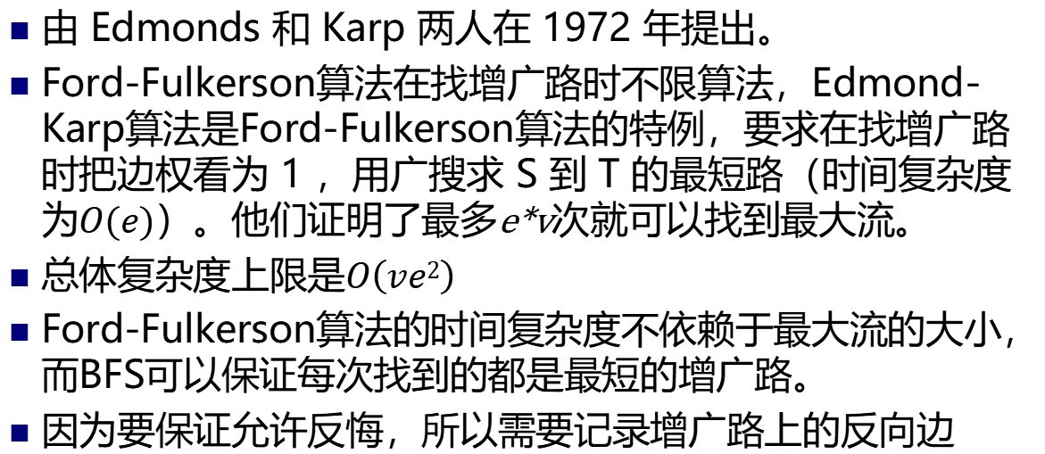
Edmond-Karp算法
由 Edmonds 和 Karp 两人在 1972 年提出。
Ford-Fulkerson算法在找增广路时不限算法，Edmond-Karp算法是Ford-Fulkerson算法的特例，要求在找增广路时把边权看为 1 ，用广搜求 S 到 T 的最短路（时间复杂度为$O(e)$）。他们证明了最多e*v次就可以找到最大流。
总体复杂度上限是$O\left(ve2\right)$
Ford-Fulkerson算法的时间复杂度不依赖于最大流的大小，而BFS可以保证每次找到的都是最短的增广路。
因为要保证允许反悔，所以需要记录增广路上的反向边

Slide 47
Edmond-Karp算法_找增广路
int n, m, s, t;
int last[MAXN] //last[i]表示点i是从last[i]这条边访问过来的
int flow[MAXN];//flow[i]表示从s到i路径中的最小残余容量，即flow[t]为本次可行流的流量
inline int bfs(){
memset(last, -1, sizeof(last));
queue<int> q; q.push(s); flow[s] = INF;
while (!q.empty()) {
int p = q.front(); q.pop();
if (p == t) break; // 到达汇点，结束搜索
for (int nxt = head[p]; nxt; nxt = edges[nxt].next) {
int to = edges[nxt].to, vol = edges[nxt].w;
if (vol>0 && last[to]== -1) {// 如果残余容量大于0且未访问过（所以last保持在-1）
last[to] = nxt; flow[to] = min(flow[p], vol); q.push(to); }
}
}
return last[t] != -1;
}

Slide 48
Edmond-Karp算法
inline int EK(){
int maxflow = 0;
while (bfs()) {
maxflow += flow[t];
for (int i = t; i != s; i = edges[last[i] ^ 1].to)
// 从汇点原路返回更新残余容量
{
edges[last[i]].w -= flow[t];
edges[last[i] ^ 1].w += flow[t];
}
}
return maxflow;
}

Slide 49

Edmond-Karp算法
Edmond-Karp算法总体复杂度上限是$O\left(ve2\right)$
  对时间复杂度贡献最大的是边数，当点数少，边数多时效率较低。
  实际上一般能解决10³~10⁴规模的网络

Slide 50
Dinic算法
求解最大流

Slide 51
Dinic算法
它由 苏联人 Dinitz 在 1970 年发表了4页天书。被以色列人Shimon Even 和美国人 Robert Endre. Tarjan 发现、看懂并做了一些改进，1975发表于美国工业与应用数学学会杂志上。
算法的核心概念：
  阻塞流(Blocking Flow)
  分层图(Level Graph)：少走弯路
  多路增广：在某点DFS找到一条增广路后，如果还剩下多余的流量未用，继续在该点DFS尝试找到更多增广路。计算流量的方法要调整一下，每次返回该点的总流量（容量-空闲量）。
  当前弧优化：因为有上面的多路增广，会导致一条边增广一次后就不会再次增广了，所以下次增广时不需要再考虑这条边。可以把head数组复制一份，不断更新增广的起点。
  时间复杂度O(V²E)，一般能够处理10⁴~10⁵规模的网络

Slide 52
分层图（Level Graph）
v₂
5
1
2
v₅
v₂
v₅
13
6
9
6
v₁
4
v₄
4
v₇
2
_{S}
v₄
v₇
3
4
20
5
10
v₃
5
v₆
v₃
v₆
1
2

Slide 53
创建分层图
inline bool levelgraph() { // BFS分层
memset(lv, -1, sizeof(lv)); lv[s] = 0;//记录结点的层数，-1未访问
queue<int> q; q.push(s);//因为队列没有清空操作，所以直接在函数内部定义
while (!q.empty()) {
int p = q.front(); q.pop();
for (int eg = head[p]; eg; eg = edges[eg].next) {
int to = edges[eg].to, vol = edges[eg].w;
if (vol > 0 && lv[to] == -1)
lv[to] = lv[p] + 1, q.push(to);
}
}
return lv[t] != -1; // 如果汇点未访问过说明已经无法达到汇点，此时返回false
}

Slide 54
分层图上多路增广寻找阻塞流
1
2
v₂
5
v₂
v₅
v₅
13
6
9
6
2
v₁
4
v₄
4
v₇
v₁
v₄
v₇
3
4
20
5
10
v₃
5
v₃
v₆
v₆
1
2

Slide 55
分层图上多路增广寻找阻塞流
1
2
v₂
5
v₂
v₅
v₅
13
6
9
6
2
v₁
4
v₄
4
v₇
v₁
v₄
v₇
3
4
20
5
10
5
5
v₃
5
v₃
v₆
v₆
1
2
5

Slide 56
分层图上多路增广寻找阻塞流
1
2
v₂
5
v₂
v₅
v₅
13
6
9
4
6
2
v₁
4
v₄
4
v₇
v₁
v₄
v₇
3
4
11
1
10
4
5
20
5
9
5
v₃
5
v₃
v₆
v₆
1
2
5

Slide 57
分层图上多路增广寻找阻塞流
1
5
2
v₂
5
v₂
v₅
v₅
5
5
9
8
4
13
6
4
6
2
v₁
4
v₄
4
v₇
v₁
v₄
v₇
3
4
11
1
10
4
5
20
5
9
5
v₃
5
v₃
v₆
v₆
1
2
5
小结：算法要点
1、记录当前点的剩余流量减少
2、阻塞流的计算方法（容量-空闲量）20+13-8-11=14

Slide 58
第二轮
1
5
2
5
v₂
v₅
v₂
v₅
5
5
9
8
6
4
13
6
4
6
2
4
4
v₁
4
v₄
v₇
3
v₁
v₄
v₇
4
11
1
4
10
4
5
20
5
9
5
v₃
5
v₃
v₆
v₆
1
2
5
当前流量14

Slide 59
第二轮
5
1
3
v₂
v₅
v₂
v₅
5
5
6
6
4
8
6
6
4
8
4
2
v₁
4
v₄
v₇
分层
v₁
v₄
v₇
4
11
1
4
11
1
4
4
5
5
9
5
v₃
v₆
v₃
v₆
1
3
5
当前流量14

Slide 60
第二轮
1
3
v₂
v₅
8
6
6
4
2
v₁
v₄
v₇
4
11
1
4
5
v₃
v₆
1
3
当前流量14

Slide 61
第二轮
1
3
v₂
v₅
8
6
6
4
2
v₁
v₄
残余流量0
v₇
4
10
1
3
1
1
4
v₃
v₆
1
1
3
当前流量14

Slide 62
第二轮
1
3
v₂
v₅
8
6
6
4
2
v₁
v₄
残余流量3
v₇
4
10
1
1
4
1
v₃
v₆
4
1
3
当前流量14

Slide 63
第二轮
1
3
v₂
v₅
3
3
8
6
3
1
2
v₁
v₄
残余流量0
v₇
4
10
1
1
4
1
v₃
v₆
4
1
3
当前流量14

Slide 64
第二轮
1
3
v₂
v₅
6
3
3
2
3
1
6
2
v₁
v₄
v₇
4
10
1
1
4
1
v₃
v₆
4
1
3
当前流量14+7

Slide 65
第二轮
1
3
v₂
v₅
6
3
3
2
3
1
6
2
v₁
v₄
v₇
4
5
10
1
v₂
v₅
11
8
1
4
1
3
4
2
3
4
1
v₃
v₆
6
1
5
3
v₁
4
v₄
v₇
v₂
v₅
10
5
5
5
6
6
4
10
4
1
8
4
v₃
v₆
9
v₁
4
v₄
v₇
1
4
5
11
4
5
9
5
v₃
v₆
当前流量14+7
5

Slide 66
在分层图中找阻塞流
int dinic_dfs(int p = s, int flow = INF){
if (p == t) return flow;
int rmn = flow; // 剩余的流量
for (int eg = cur[p]; eg && rmn; eg = edges[eg].next) {
// 如果已经没有剩余流量则退出
int to = edges[eg].to, vol = edges[eg].w;
if (vol > 0 && lv[to] == lv[p] + 1) { // 往层数高的方向增广
int c = dfs(to, min(vol, rmn)); // 尽可能多地传递流量
rmn -= c; // 当前点的剩余流量减少
edges[eg].w -= c; // 更新残余容量
edges[eg ^ 1].w += c; // 链式前向星求反向边，注意边表指针的初始化
}
}
return flow - rmn; // 返回传递出去的流量的大小
}

Slide 67
算法优化
多路增广：在某点DFS找到一条增广路后，如果还剩下多余的流量未用，继续在该点DFS尝试找到更多增广路。计算流量的方法要调整一下，每次返回该点的阻塞流（容量-空闲量）。
当前弧优化：因为有上面的多路增广，会导致一条边增广一次后就不会再次增广了，所以下次增广时不需要再考虑这条边。可以把head数组复制一份，不断更新增广的起点。

Slide 68
优化的实现
inline bool levelgraph(int s,int t) { // BFS分层
memset(lv, -1, sizeof(lv)); lv[s] = 0;
cur[s]=head[s];//各结点邻接链表头指针复制还原
queue<int> q; q.push(s);
while (!q.empty()) {//广搜求当前分层图
int p = q.front(); q.pop();
for (int eg = head[p]; eg!=-1; eg = edges[eg].next) {
int to = edges[eg].to, vol = edges[eg].w;
if (vol > 0 && lv[to] == -1)
lv[to] = lv[p] + 1, q.push(to);
cur[to]=head[to]; //各结点邻接链表头指针复制还原
}
}
return lv[t] != -1; // 如果汇点未访问过说明已经无法达到汇点，此时返回false
}

Slide 69
在分层图中找阻塞流
int dinic_dfs(int p = s, int flow = INF){
if (p == t) return flow;
int rmn = flow; // 剩余的流量
for (int eg=cur[p]; eg!=-1 && rmn; eg = edges[eg].next) {
int to = edges[eg].to, vol = edges[eg].w;
if (vol > 0 && lv[to] == lv[p] + 1) { // 往层数高的方向增广
int c = dfs(to, min(vol, rmn)); // 从当前弧尽可能多地传递流量
rmn -= c; // 剩余流量减少
edges[eg].w -= c; // 更新残余容量
edges[eg ^ 1].w += c; // 链式前向星求反向边，注意边表指针的初始化
cur[p]=edges[eg].next; // 链头指针后移，从to出发到汇点的路径已达到流量饱和，无利用价值
}
}
return flow - rmn; // 返回传递出去的流量的大小
}

Slide 70
在分层图中找阻塞流
int dinic_dfs(int p = s, int flow = INF){
if (p == t) return flow;
int rmn = flow; // 剩余的流量
for (int eg=head[p]; eg!=-1 && rmn; eg = edges[eg].next) {
int to = edges[eg].to, vol = edges[eg].w;
if (vol > 0 && lv[to] == lv[p] + 1) { // 往层数高的方向增广
int c = dfs(to, min(vol, rmn)); // 从当前弧尽可能多地传递流量
rmn -= c; // 剩余流量减少
edges[eg].w -= c; // 更新残余容量
edges[eg ^ 1].w += c; // 链式前向星求反向边，注意边表指针的初始化
lv[to]=0; // 当前弧优化，从to出发到汇点的路径已达到流量饱和，无利用价值
}
}
return flow - rmn; // 返回传递出去的流量的大小
}

Slide 71
11. 运输问题1
求最大流

Slide 72
【问题描述】
一个工厂每天生产若干商品，需运输到销售部门进行销售。从产地到销地要经过某些城镇，有不同的路线可以行走，每条两城镇间的公路都有一定的流量限制。请你计算，在不考虑其它车辆使用公路的前提下，如何充分利用所有的公路，使产地运输到销地的商品最多，最多能运输多少商品。

Slide 73
【输入输出格式】
【输入格式】
输入文件有若干行。
第一行，一个整数n，表示共有n个城市(2<=n<=100),产地是1号城市，销地是n号城市。
下面有n行,每行有n个数字。第p行第q列的数字表示城镇p与城镇q之间有无公路连接。数字为0表示无，大于0表示有公路，且该数字表示该公路流量。
【输出格式】
输出文件有一行。
第一行，1个整数max，表示最大流量为max。

Slide 74
【输入输出样例】
【输入样例】
6
0 3 5 0 0 0
0 0 1 4 0 0
0 0 0 0 2 0
0 0 0 0 0 5
0 1 0 0 0 2
0 0 0 0 0 0
【输出样例】
5
1
1
3
5
3
5
2
3
2
3
1
1
4
2
4
2
4
1
1
5
4
5
5
2
2
5
6
6

Slide 75
算法分析_最大流模板问题
用Edmond-Karp算法或Dinic算法直接求最大流即可

Slide 76
最小割问题

Slide 77
割&割集
通俗的理解一下:
  割集好比是一个恐怖分子 把你家和自来水厂之间的水管网络砍断了一些，然后自来水厂无论怎么放水，水都只能从水管断口哗哗流走了，你家就停水了
  割的大小应该是恐怖分子应该关心的事，毕竟细管子好割一些
  最小割花的力气最小

Slide 78
容量网络最大流-最小割问题
v₂
5
容量网络中的割
  在容量网络 G(V, E) 中, 设 E’⊆E, 如果在 G 的基图中删去 E’ 后不再连通, 则称 E’ 是 G 的割。割将 G 的顶点集 V 划分成两个子集 S 和 T 且 T=V-S。将割记为C(S, T)。
s-t 割:
  更进一步, 如果割所划分的两个顶点子集满足源点 Vs ∈ S,汇点 Vt ∈ T, 则称该割为 s-t 割。 s-t 割(S, T)中的弧 <u, v>(u∈S, v∈T) 称为割的前向弧, 弧 <u, v>( u∈T, v∈S) 称为割的反向弧。
割的容量
  设 C(S, T) 为容量网络 G(V, E) 的一个割, 其容量定义为所有前向弧的容量总和, 用 c(S, T) 表示。
最小割
  容量网络 G(V, E) 的最小割是指容量最小的割
v₅
13
6
9
6
v₁
4
v₄
4
v₇
4
20
5
10
v₃
5
v₆
S
T
v₂
v₅
v₁
v₄
v₇
v₃
v₆

Slide 79
求解最小割
v₂
5
v₅
最大流最小割定理
  定理：对容量网络 G(V, E), 其最大流的流量等于最小割的容量。
  证明：
    首先，任何割都不会小于最大流（因为你需要把所有有流量的边全部割断）
    其次，最小割不会大于最大流，我们可以把最大流拆成⼀些有流量的路径，每条路径的流量是这条路径中容量最小的边，对于每条路径，我们找容量最小的边割断，这最大流为0（因为这些路径全都被割断了）
    综上所述，最大流等于最小割。
所以，最小割模型的求解方法与最大流相同。
13
6
9
6
v₁
4
v₄
4
v₇
4
20
5
10
v₃
5
v₆
S
5
v₂
T
v₅
6
v₁
v₄
v₇
5
v₃
5
v₆

Slide 80
求解最小割
5
v₂
v₅
用任意最大流算法求到最大流
去掉所有反向边
从源点v1出发能到达的点算入集合S
  S={v1,v2,v3}
汇点v7与其他点全部算入集合T
  T={v4,v5,v6,v7}
C(S,T）即为最小割，最小割不唯一
11
9
6
4
2
2
v₁
4
v₄
v₇
5
4
12
3
2
1
8
10
v₃
v₆
5
S
T
v₂
v₅
2
v₁
4
v₄
v₇
12
2
v₃
v₆

Slide 81
最大流算法求无向图最小割

Slide 82
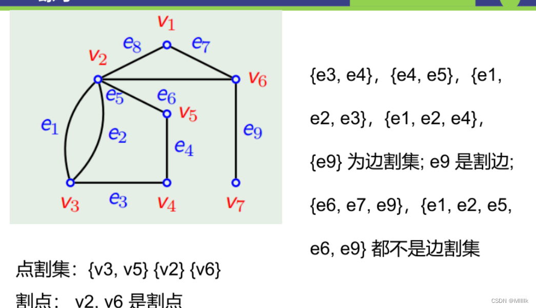
割边与边割集
割边：
  即在一个无向连通图中，如果删除某一条边后，图不再连通，则其成为割边（又称为桥）
边割集：
  某个原生边中的边子集从图中删去后，使得图的连通分量增加，同时不存在任何可以增加图连通分量的分割集合是该分割集合的真子集。
边割集和割边都不一定是唯一的。

Slide 83
求最小边割集大小极其集合
由网络流性质可知：最大流等于最小割的容量
求最小割大小不求集合
  把每条边的容量改为1，则最大流就等于最小割的数量
求最小割并输出任意一个集合
  当最大流满流时，整个图可以被分为两部分，一部分S连接源点（源点可以到达），一部分T连接汇点（汇点可到达），则最小割一定是连接两个集合之间（也就是一个端点在S一个在T）且已经满流的边。
  所以这里用最大流跑出来以后，DFS从源点出发寻找源点可以到达的点（残留网络）组成S，剩下的点就是集合T，遍历显式边，看是否两段点位于两个集合。

Slide 84
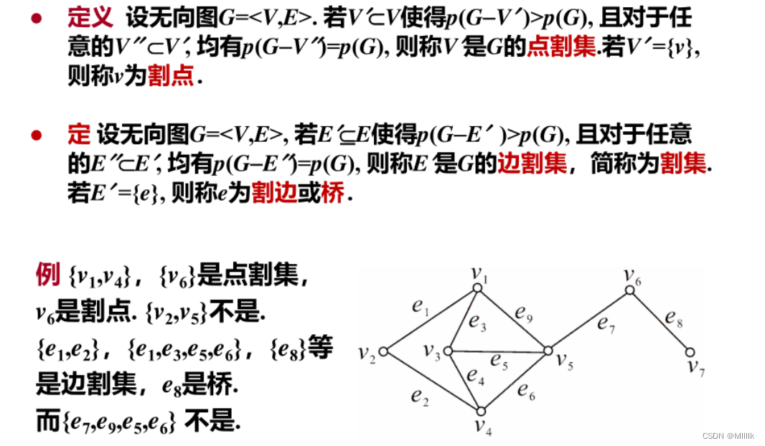
割点与点割集
割点
  即在一个无向连通图中，如果删除某一个点后极其它所连接的所有边，图不再连通，则其成为割点
点割集
  点割集是原生图的结点，同时当我们将结点从图中删去后会使得图的连通分量增加，并且该结点是最小的的分割集合，也就是说不应该存在某个同样可以使得图的连通分量增加的分割集合是该分割集合的真子集。
  所有点割集中含的点个数最少的点割集就称为最小点割集
点割集和割点都不一定是唯一的。

Slide 85
拆点法求最小点割集大小
点不具备流量的性质，怎么建模？
  把点拆成入点与出点，中间连一条容量为1的有向边，代表一个完整点。这样就能用流量来表示点了！（并且表示每个点只能流一次）
  因为是求点割集，所以应用最大流=最小割的性质，我们要把原边的容量设为INF，这样流量只与点有关然后对图中跑最大流，结果就是最小点割集大小
注意源点可以设为1个，但是汇点需要枚举剩下的所有，因为不一定那一个最大流能生成最小点割集。
源点和汇点拆点后的边容量要设置为INF,因为要保持流量供应充足才能达到最大流；
建边时，u的出点连接b的入点，注意顺序；
只有一个点时，答案为1；

Slide 86
3636. [POJ 1966]有线电视网络
最大流算法求无向图最小割点集

Slide 87
【题目描述】
给定一张 n 个点 m 条边的无向图，求最少去掉多少个点，可以使图不连通。
如果不管去掉多少个点，都无法使原图不连通，则直接返回 n。

Slide 88
【输入输出格式】
【输入格式】
输入包含多组测试数据。
每组数据占一行，首先包含两个整数 n 和 m，接下来包含 m 对形如 (x,y) 的数对，形容点 x 与点 y 之间有一条边。
数对 (x,y) 中间不会包含空格，其余地方用一个空格隔开。
【输出格式】
每组数据输出一个结果，每个结果占一行。

Slide 89
【样例输入输出】
【样例输入】
0 0
1 0
3 3 (0,1) (0,2) (1,2)
2 0
5 7 (0,1) (0,2) (1,3) (1,2) (1,4) (2,3) (3,4)
【样例输出】
0
1
3
0
2
0
1
2
4
3

Slide 90
拆点构图
0
选源点0，枚举汇点拆点构图
  例选4号点为汇点构图
  蓝点为出点、红点为入点
  入点向各自的出点连边，除源点、汇点各自连边容量为INF外，其他边容量为1
1
2
INF
S
0
4
3
1
1
1
1
2
2
1
3
3
INF
4
T

Slide 91
拆点构图
0
选源点0，枚举汇点拆点构图
  例选4号点为汇点构图
  蓝点为出点、红点为入点
  入点向各自的出点连边，除源点、汇点各自连边容量为INF外，其他边容量为1
  对于原无向边(u,v)，出点u向入点v连边；出点v向入点u连边，容量为INF
1
2
INF
S
0
4
3
1
1
1
1
2
2
1
3
3
INF
4
T

Slide 92
拆点构图
0
选源点0，枚举汇点拆点构图
  例选4号点为汇点构图
  蓝点为出点、红点为入点
  入点向各自的出点连边，除源点、汇点各自连边容量为INF外，其他边容量为1
  对于原无向边(u,v)，出点u向入点v连边；出点v向入点u连边，容量为INF
1
2
INF
S
0
4
3
1
1
1
1
2
2
1
3
3
4
INF
T

Slide 93
拆点构图
0
选源点0，枚举汇点拆点构图
  例选4号点为汇点构图
  蓝点为出点、红点为入点
  入点向各自的出点连边，除源点、汇点各自连边容量为INF外，其他边容量为1
  对于原无向边(u,v)，出点u向入点v连边；出点v向入点u连边，容量为INF
1
2
INF
S
0
4
3
1
1
1
1
2
2
1
3
3
INF
4
T

Slide 94
拆点构图
0
选源点0，枚举汇点拆点构图
  例选4号点为汇点构图
  蓝点为出点、红点为入点
  入点向各自的出点连边，除源点、汇点各自连边容量为INF外，其他边容量为1
  对于原无向边(u,v)，出点u向入点v连边；出点v向入点u连边，容量为INF
1
2
INF
S
0
4
3
1
1
1
1
2
2
1
3
3
4
INF
T

Slide 95
拆点构图
0
选源点0，枚举汇点拆点构图
  例选4号点为汇点构图
  蓝点为出点、红点为入点
  入点向各自的出点连边，除源点、汇点各自连边容量为INF外，其他边容量为1
  对于原无向边(u,v)，出点u向入点v连边；出点v向入点u连边，容量为INF
1
2
INF
S
0
4
3
1
1
1
1
2
2
1
3
3
INF
T
4

Slide 96
拆点构图
0
选源点0，枚举汇点拆点构图
  例选4号点为汇点构图
  蓝点为出点、红点为入点
  入点向各自的出点连边，除源点、汇点各自连边容量为INF外，其他边容量为1
  对于原无向边(u,v)，出点u向入点v连边；出点v向入点u连边，容量为INF
1
2
INF
S
0
4
3
1
1
1
1
2
2
1
3
3
T
INF
4

Slide 97
拆点构图
0
选源点0，枚举汇点拆点构图
  例选4号点为汇点构图
  蓝点为出点、红点为入点
  入点向各自的出点连边，除源点、汇点各自连边容量为INF外，其他边容量为1
  对于原无向边(u,v)，出点u向入点v连边；出点v向入点u连边，容量为INF
1
2
INF
S
0
4
3
1
1
1
1
2
2
1
3
3
T
INF
4

Slide 98
小结
拆点是一种图论建模思想，常用于网络流，用来处理点权或者点的流量限制的问题，也常用于分层图
  什么是拆点？拆点就是将一个点拆成入点和出点两个点，并在两个点之间建一条边。
  为什么要拆点？拆点是为了实现对点的限制。
  什么时候需要拆点？当题目中明确说明对点有限制或在实际应用中对点有限制时，我们就需要拆点。例如我们要保证经过某点中转的流量不能大于5（对点有流量限制），那么我们就需要将该点拆成入点和出点，并在两点间建一条容量为5的边，就实现了对点的限制。
总结：
  如果是对边有限制，就通过流量或流网络来实现；如果是对点有限制，就通过拆点来实现。

Slide 99
2727. [USACO Open07]牛的进餐
拆点求最在流

Slide 100
【题目描述】
农夫约翰为牛们做了很好吃的食品，但是牛很挑食。每一头牛只喜欢一些食品或饮料而别的一概不吃。虽然他不一定能把所有牛喂饱，但他还是想让尽可能多的牛得到他们喜欢的食品和饮料。
农夫约翰做了 F(1≤F≤100) 种食品并准备了 D(1≤D≤100) 种饮料。他的 N(1≤N≤100) 头牛都已决定了是否愿意吃某种食物和喝某种饮料。农夫约翰想给每一头牛一种食品和一种饮料，使得尽可能多的牛得到喜欢的食物和饮料。
注意，每一件食物或饮料只能给一头牛。例如，如果食物 2 被一头牛吃掉了，没有别的牛能吃食物 2。

Slide 101
【输入输出格式】
【输入格式】
第一行：三个整数 N,F 和 D。
第二到 N+1 行：每一行由两个数 Fi 和 Di 开始，分别是第 i 头牛可以吃的食品数和可以喝的饮料数。下面 Fi 个整数是第 i 头牛可以吃的食品号，再下面的 Di 个整数是第 i 头牛可以喝的饮料号码。
【输出格式】
一行：一个整数，表示农夫约翰最多可以喂饱牛的数目。

Slide 102
【样例输入输出】
【样例输入】
4 3 3
2 2 1 2 3 1
2 2 2 3 1 2
2 2 1 3 1 2
2 1 1 3 3
【样例输出】
3
【提示】
牛 1：食品从 {1,2}, 饮料从 {1,2} 中选。
牛 2：食品从 {2,3}, 饮料从 {1,2} 中选。
牛 3：食品从 {1,3}, 饮料从 {1,2} 中选。
牛 4：食品从 {1,3}, 饮料从 {3} 中选。
一个方案是：
牛 1：不吃。
牛 2：食品 2, 饮料 2。
牛 3：食品 1, 饮料 1。
牛 4：食品 3, 饮料 3。
用鸽笼定理可以推出没有更好的解（一共只有 3 种食品和饮料）。当然，别的数据会更难

Slide 103
算法分析
【样例输入】
4 3 3
2 2 1 2 3 1
2 2 2 3 1 2
2 2 1 3 1 2
2 1 1 3 3
将人员编号拆点分别与食物与饮料连边
创建超级源点向所有食物连边；
创建超级汇点，将所有饮料向汇点连边
以上所有边的容量设置为1，构成流网络，求最大流
1
1
1
1
1
1
2
2
S
2
2
T
1
3
3
3
3
1
4
4

Slide 104
14. [网络流24题] 搭配飞行员
二部图最大匹配

Slide 105
最大匹配的最大流算法－构造网络G’
从二分图G出发构造一个网络G’：
（1）增加一个源点S和一个汇点T；
（2）从S向X的每一个顶点都画一条有向弧，从Y的每一个顶点都向T画一条有向弧；
（3）原来G中的边都改成有向弧，方向从X顶点指向Y的顶点；
（4）令所有弧的容量都等于1。
X₁
Y₁
X₂
Y₂
X₃
Y₃
S
T
X₄
Y₄
X₅
Y₅

Slide 106
最大流算法
求G的最大匹配就转换成了求网络G’的最大流F。
则从X的顶点指向Y的顶点的弧集中，弧流量为1的弧对应二分图的匹配边。
最大流值F对应二部图的最大匹配的边数。
X₁
Y₁
X₂
Y₂
X₃
Y₃
S
T
X₄
Y₄
X₅
Y₅

Slide 107
运输问题4
费用流

Slide 108
【问题描述】
一个工厂每天生产若干商品，需运输到销售部门进行销售。
从产地到销地要经过某些城镇，有不同的路线可以行走，每条两城镇间的公路都有一定的流量限制。
公路设有收费站，每通过一辆车，要交纳过路费。
请你计算，在不考虑其它车辆使用公路的前提下，如何使产地运输到销地的商品最多的同时过路费用最少。

Slide 109
【输入输出格式】
【输入格式】
输入有若干行。
第一行，一个整数n，表示共有n个城市(2<=n<=100)，产地是1号城市，销地是n号城市。
第二行，一个整数，表示起点城市。
第三行，一个整数，表示终点城市。
下面有n行,每行有2n个数字。第p行第2q−1,2q列的数字表示城镇p与城镇q之间有无公路连接。数字为0表示无，大于0表示有公路，且这两个数字分别表示该公路流量和每车费用。
【输出格式】
输出有一行1个整数n，表示最小费用为n。

Slide 110
【输入样例】
6
1
6
0 0 1 3 5 10 0 0 0 0 0 0
0 0 0 0 0 0 5 7 0 0 0 0
0 0 0 0 0 0 0 0 2 8 0 0
0 0 0 0 1 3 0 0 0 0 3 5
0 0 2 4 0 0 0 0 0 0 2 6
0 0 0 0 0 0 0 0 0 0 0 0
【输出样例】
63
1
流量(费用)
1(3)
5(10)
2
3
2(4)
5(7)
2(8)
4
1(3)
5
3(5)
2(6)
6

Slide 111
最小费用最大流
每条边多了一个值称为费用
在流网络中求一个最大流f，使流的总输送费用最小。
即在最大化流量的同时最小化每条边的费用与流量的乘积和。从而达到利用最少的花费，达到流量最大的目的
1
流量(费用)
1(3)
5(10)
2
3
2(4)
5(7)
2(8)
4
1(3)
5
3(5)
2(6)
6
最大流量为3，费用为
1*（3+7+5）=15
2*（10+8+6）=48
总费用为63
Notes:
通过EK，Dinic，ISAP算法可以得到网络流图中的最大流，一个网络流图中最大流的流量max_flow是唯一的，但是达到最大流量max_flow时每条边上的流量分配f是不唯一的。 如果给网络流图中的每条边都设置一个费用cost，表示单位流量流经该边时会导致花费cost。那么在这些流量均为max_flow的流量分配f中，存在一个流量总花费最小的最大流方案。即min{ sum( cost(i, j)*f(i,j) | (i, j) 属于方案f中的边， f(i,j)为 边(i,j)上的流量， f为某一个最大流方案}。此即为最小费用最大流。作者：Gitfan链接：https://www.jianshu.com/p/6740b02c2393来源：简书著作权归作者所有。商业转载请联系作者获得授权，非商业转载请注明出处。

Slide 112
算法分析
如果每条边的费用均为1？
每次按照费用增广？
  将边权设为每条边单位流量费用
  反向边的费用设为原边的相反数(想象司机走错了退回去，会退回过路费)
每次增广的时候，流量+f，那么费用增加f×dis[t] (t为目标,dis[t]为源点到目标点的最短路即单位最小费用和)

Slide 113
算法思想
采用贪心的思想
  每次找到一条从源点到达汇点的路径，增加流量，且该条路径满足使得增加的流量的花费最小，直到无法找到一条从源点到达汇点的路径，算法结束。
正确性
  由于最大流量有限，每执行一次循环流量都会增加，因此该算法肯定会结束，且同时流量也必定会达到网络的最大流量；
  同时由于每次都是增加的最小的花费，即当前的最小花费是所有到达当前流量flow时的花费最小值；
  因此最后的总花费最小。

Slide 114
费用流代码
void MCMF(){//最小费用最大流
while(spfa(s,t)){//s到t有路
int now=t;
maxflow+=flow[t]; //计算最大流
mincost+=flow[t]*dis[t];//计算费用
while(now!=s) {//处理残余流量与反向边
edge[last[now]].flow-=flow[t];
edge[last[now]^1].flow+=flow[t];
now=pre[now];
}
}
}

Slide 115
Spfa求增广路径
bool bfs(int s,int t){
memset(flow,0x7f,sizeof(flow)); memset(dis,0x7f,sizeof(dis));
memset(vis,0,sizeof(vis)); Q.push(s);vis[s]=1;dis[s]=0,pre[t]=-1;
while(!Q.empty()){
int u=Q.front(); Q.pop(); vis[u]=0;
for(int i=head[u];i!=-1;i=edge[i].nxt) {
int v=edge[i].to;
if(edge[i].flow>0&&dis[v]>dis[u]+edge[i].dis){//有残余容量时spfa做松弛操作
dis[v]=dis[u]+edge[i].dis; pre[v]=u; last[v]=i;//松弛并记录路径以便做反向处理
flow[v]=min(flow[u],edge[i].flow);//记录最小残余容量
if(!vis[v]) { vis[v]=1; Q.push(v); }//spfa判断当前点是否在队列中
}
}
}
return pre[t]!=-1;
}

Slide 116
参考资料：
B站王树森网络流问题视频
知乎Pecco算法学习笔记
  https://zhuanlan.zhihu.com/p/122375531
CSDN _Tham网络流
  https://blog.csdn.net/txl199106/article/details/64441994
CSDN:阿阿阿安《网络流应用之最小边/点割+拆点法》2019-02-16
博客园《最小割&网络流应用》
  https://www.cnblogs.com/JiaZP/p/13354700.html
洛谷钱逸凡《究级的最大流算法：ISAP与LPP》https://www.luogu.com/article/6qms0ux2
博客园Manjusaka丶梦寒《费用流》
  https://www.cnblogs.com/rmy020718/p/9548758.html

